Slide 1
多目标规划下的约租车公司 车辆迁移策略
何李凯

Slide 2
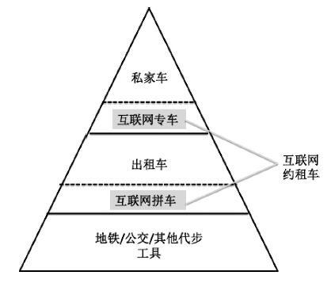
CarSharing Organization（CSO）分类
Two-way system：严格限制机动车的租用地和归还地，从哪租在哪还。
One-way system：允许用户在最近的指定停车场还车，而不用回到租车地。
租车业
出租车
代驾
租赁
CSO
国内：互联网约租车
国外：汽车共享组织

Slide 3
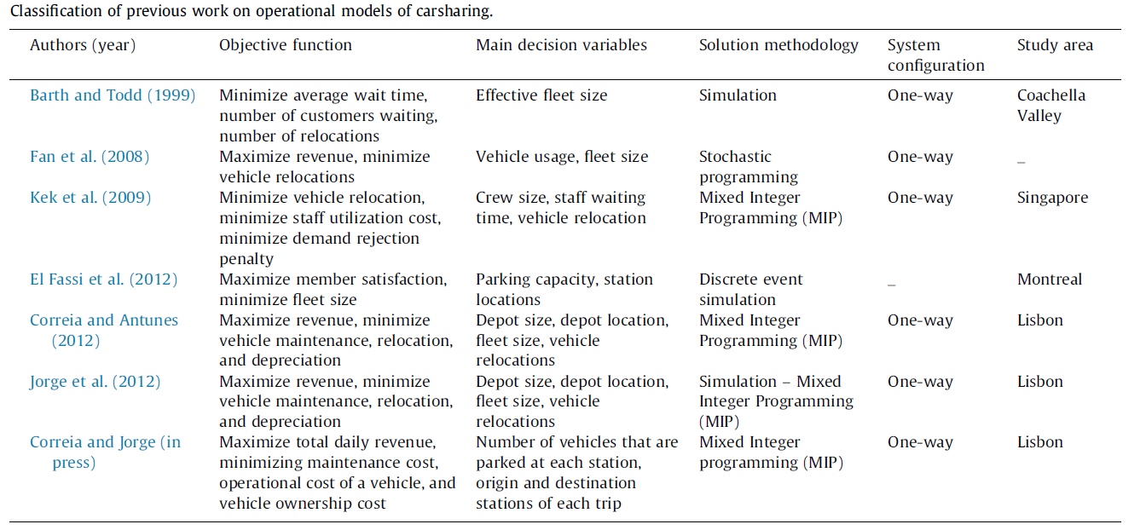
研究现状

Slide 4
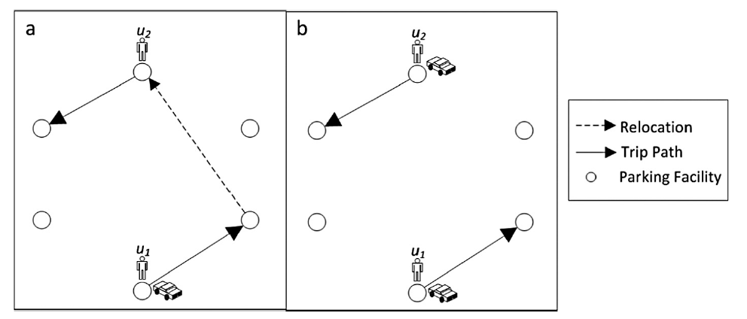
机动规模和车辆迁移

Slide 5
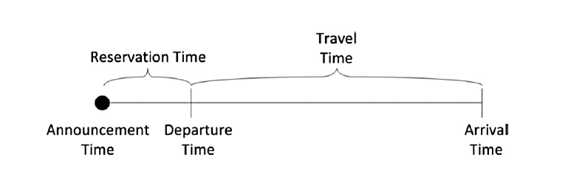
时间的定义

Slide 6
基准模型和动态模型
静态车辆调度问题（static VSP,SVSP）。在优化调度前知道相关的一切信息，如出发时间、地点、行车路径、里程、目的地、目的地停车场等，并且这些信息基本不变；
动态车辆调度问题（dynamic VSP,DVSP）。在优化调度指令之前，不知道与优化调度相关的信息（如随机用户请求服务的时间、地点、目的地等）并且这些信息可随时间变化，在调度指令开始执行后，信息也不是一成不变的。
基准模型：假设用户需求已知，为保证成本最小化，为汽车共享组织提供车辆迁移策略和相关制度建议。
动态模型：事先不知道用户需求，在用户有了请求服务操作后才开始执行。由车辆迁移模型和停车位优化模型先后执行构成。

Slide 7
基准模型的假设
1、所有用户需求都能满足
2、增加一辆车的成本远大于车辆迁移，车辆迁移成本远大于停车费用
3、停车位已知，并且足够多
4、车辆能够在停车场间迁移
5、预约时间是车辆共享组织制定的用户必须遵守的条令
6、车辆在当天借当天还
7、车辆共享组织向用户按分钟收取用车费

Slide 8
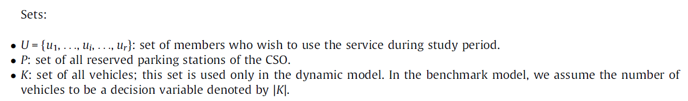
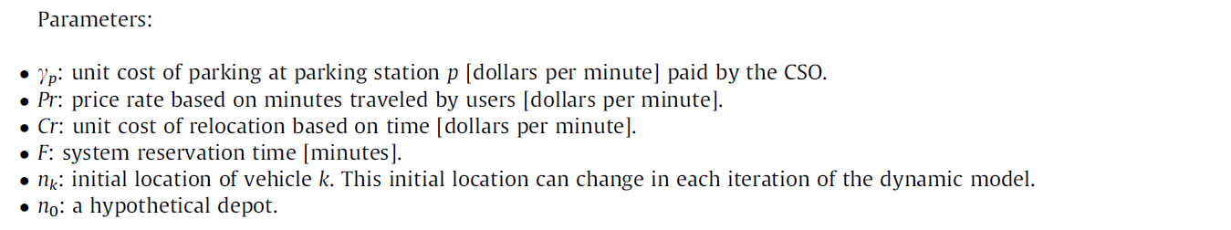
基准模型参数设置
停车费用（$/min）
用车费用（$/min）
迁移费用（$/min）
系统预约时间（min）

Slide 9
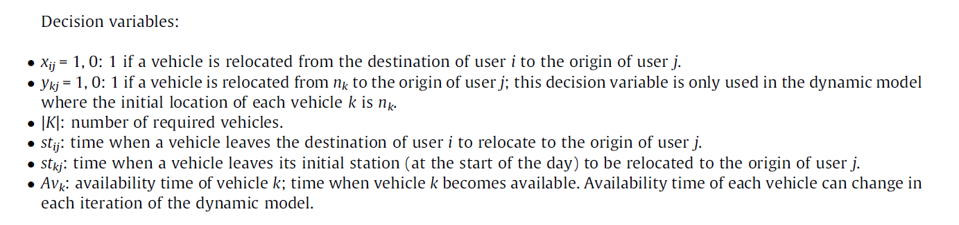
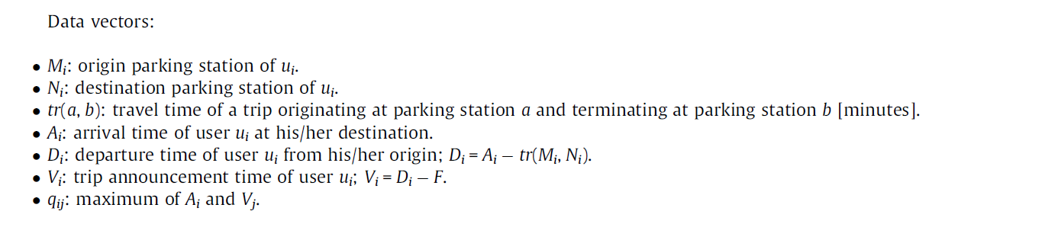











基准模型参数设置
二进制决策变量，值为1时表示车辆从用户 i 的目的地迁移至用户 j 的起始点
$$F_{1}$$
tr($M_{i}$, $N_{i}$)
$$F_{2}$$
tr($M_{j}$, $N_{j}$)
●
这段路程用的时间(迁移时间)
$$V_{i}$$
$$D_{i}$$
$$A_{i}$$
$$V_{j}$$
$$D_{j}$$
$$A_{j}$$
tr($N_{i}$, $M_{j}$)
用户 i 的起始点和目的地
从地点 a 到地点 b 的时间（时间段）
用户 i 到达目的地的时间（时间点）
用户 i 离开起始点的时间（时间点）
用户 i 的请求服务时间（时间点）

Slide 10
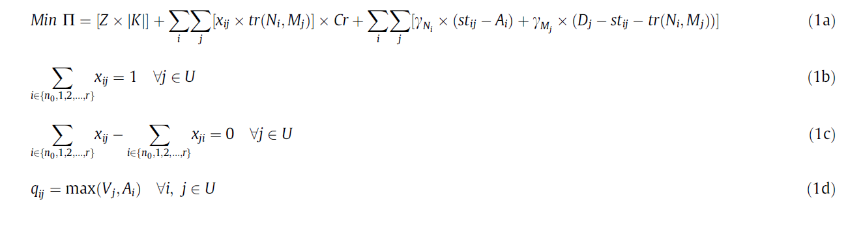
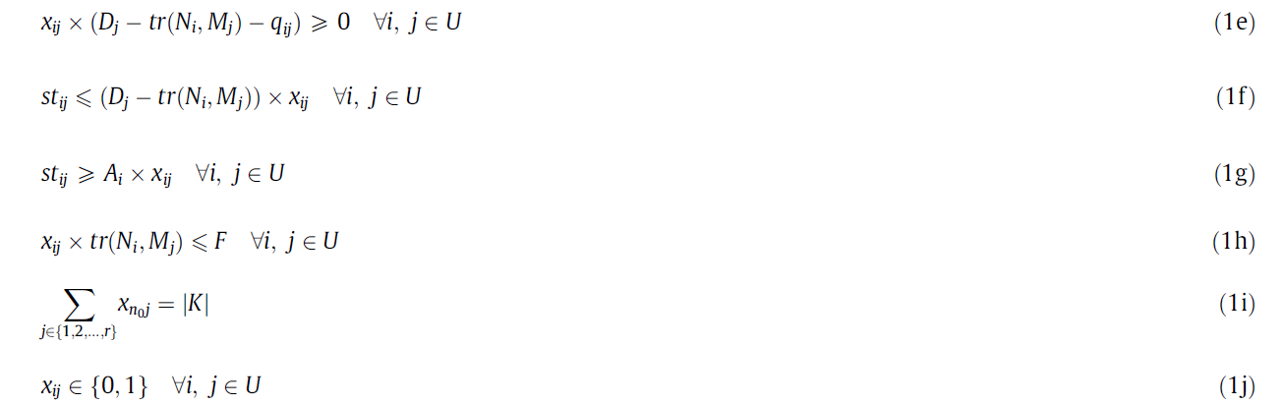




机动规模
迁移成本
停车成本
目标函数
保证一定有一辆车迁移
$D_{j}$-$q_{ij}$
保证有足够时间迁移车辆
$$V_{j}$$
$$D_{j}$$
$$A_{i}$$

Slide 11
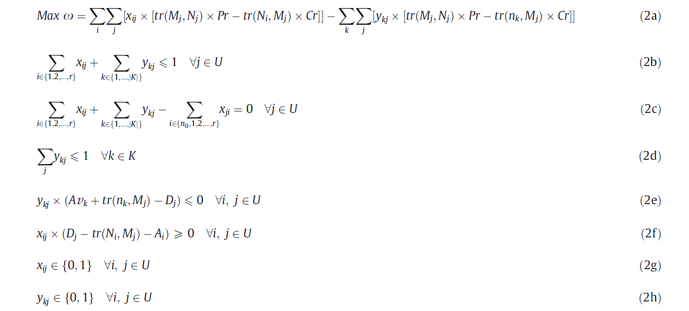




动态模型——车辆迁移优化模型（Vehicle Relocation Optimization，VRO）
租车收入
迁移成本
租车收入
迁移成本
从用户 i 迁移
或从用户 k 迁移
$D_{j}$-$A_{i}$
$$V_{j}$$
$$D_{j}$$
$$A_{i}$$

Slide 12
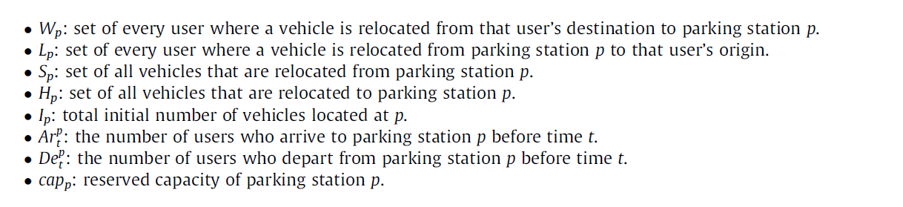
动态模型——停车位优化模型（Parking Inventory Optimization，PIO）

Slide 13
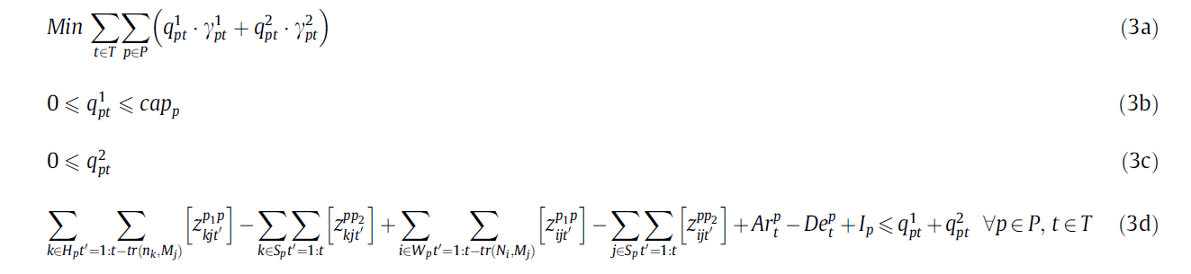
动态模型——停车位优化模型（ Parking Inventory Optimization， PIO）

Slide 14
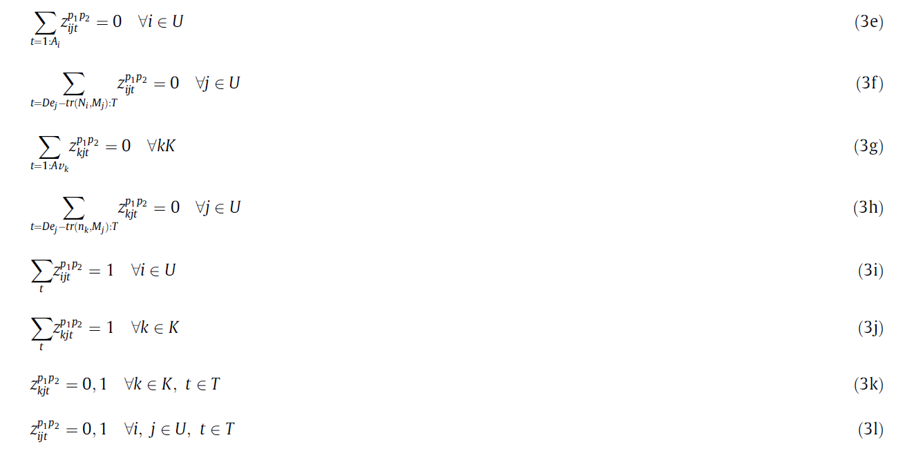

Slide 15
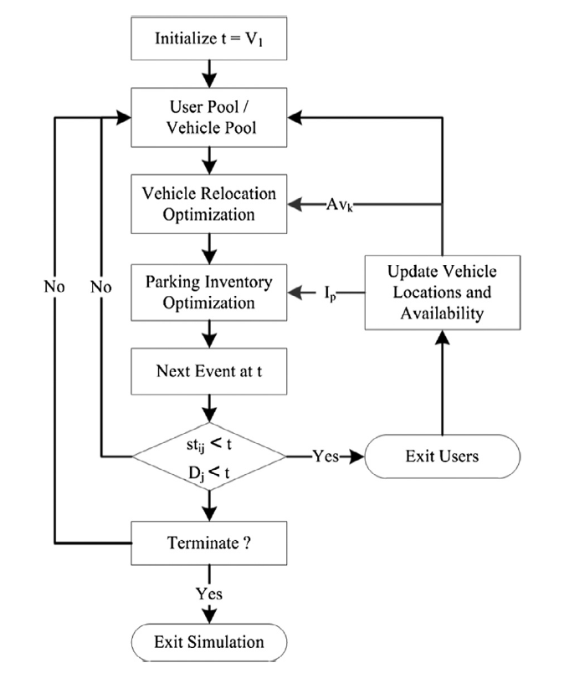
算法流程图

Slide 16
模型仿真结果
用户需求量
迁移时间
机动规模

Slide 17
模型仿真结果
平均机动规模
平均迁移时间
预约时间

Slide 18
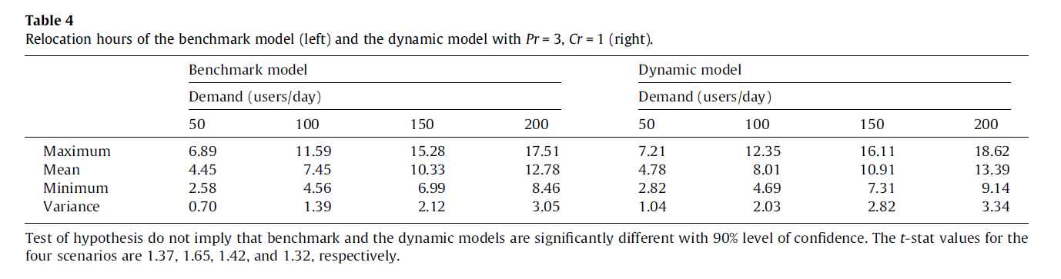
基准模型和动态模型迁移时间的比较

